Slide 1




Sofie Kryger
Jurist
28. november 2018
justitia-int.org
info@justitia.org
facebook.com/justitia.dk
linkedin.com/company/justitia

Slide 2
JUSTITIAS RAPPORT OM TVANGSANBRINGELSER
I Justitias rapport ses på mange emner:
Samtykkesituationen – valget mellem frivillig anbringelse og tvangsanbringelse
Tvangsanbringelsessagens forløb og oplysning
Retten til gratis advokat
Retten til bisidder
Børn og unge-udvalgets afgørelser
Ankestyrelsen som klageinstans
Akutte tvangsanbringelser
Domstolsprøvelse
Jeg kommer kun ind på udvalgte emner i dag:
Sagsbehandlingens kvalitet
Forældrekompetenceundersøgelser
Børn og unge-udvalget
Udvalgte anbefalinger

Slide 3
SAGSBEHANDLINGENS KVALITET
54 % af sagerne i 2017 om foranstaltninger til børn/unge blev omgjort!
Sagsbehandlingens kvalitet rejser spørgsmål, om:
  der identificeres nok sager
  sagerne kunne være undgået med hjælp og støtte
Ankestyrelsens praksisundersøgelser af anbringelsesområdet (primært frivillige) har bl.a. vist problemer med
  manglende eller ikke rettidig udarbejdelse af børnefaglige undersøgelser
  manglende tilvejebringelse af barnets holdning til anbringelsen
Johan Busses undersøgelse fra 2017 af en række anbragte børns sager viste fejl i 100% af sagerne.
Formentlig noget færre fejl i tvangsanbringelsessagerne, men her får de også meget stor betydning.

Slide 4

FEJL I SAMTYKKESITUATIONEN
Ankestyrelsens undersøgelser: der mangler ofte samtykke fra alle relevante parter eller dokumentation herfor (24 % i 2011).
Johan Busses undersøgelse fra 2017: 50 ud af 70 forældre var ikke vejledt om konsekvenserne af at give eller ikke give samtykke.
Interviews viste: mange forældre føler sig misvejledt og presset – bl.a. fordi de får opfattelsen af, at de er bedre stillet ved samtykke.
Fejl kan få vidtrækkende konsekvenser!

Slide 5
BØRN INDDRAGES IKKE TILSTRÆKKELIGT I PROCESSEN
Det kan være svært at få børnenes synspunkter frem ved en børnesamtale.
Det afhænger af barnets tilstand og modenhed og sagsbehandlerens kvalifikationer.
Der stilles ikke særlige kvalifikationskrav til de sagsbehandlere, der gennemfører børnesamtaler, eller de advokater, der repræsenterer børnene.
Problemer med vejledningen om retten til bisidder. Langt fra alle børn har en bisidder med til møder.
Processen i børn og unge-udvalget er ikke særlig børnevenlig (eks. ingen detaljerede retningslinjer for, hvornår børn under 12 år må deltage, eller i hvilket omfang de kan afgive forklaring uden forældrenes tilstedeværelse. Fungerer meget forskelligt.)

Slide 6


GENNEMFØRELSE OG ANVENDELSE AF FORÆLDREKOMPETENCEUNDERSØGELSER
Forældrekompetenceundersøgelsen kan indgå som led i den børnefaglige undersøgelse.
Gennemførelse og anvendelse af forældrekompetenceundersøgelser er ikke lovreguleret.
Der findes et sæt ikke-bindende retningslinjer for udarbejdelse og anvendelse (Socialministeriet, 2011)
Når de laves, får de typisk afgørende indflydelse på, om der skal ske tvangsanbringelse (interviewpersoner).

Slide 7
RETSSIKKERHEDSMÆSSIGE PROBLEMER VED FORÆLDREKOMPETENCEUNDERSØGELSER
Forældrene kan ikke kræve, at der udarbejdes en forældrekompetenceundersøgelse på kommunens foranledning, og de kan ikke klage til Ankestyrelsen over kommunens beslutning om ikke at iværksætte en undersøgelse.
Forældrene har ikke krav på indflydelse i forhold til undersøgelsens indhold.
Forældrene har ikke krav på indflydelse i forhold til, hvem der udfører undersøgelsen. (Interviewpersoner har peget på eksempler på, at to forskellige psykologer når til forskellige resultater, og at nogle psykologer er ”bandlyst” i nogle kommuner og anvendes i andre.)
Forældrene har ikke altid krav på at blive partshørt. (Det skyldes, at forældrene vil være bekendte med oplysningerne, da undersøgeren ifølge retningslinjerne vil skulle gennemgå erklæringen med dem. Undersøgeren har dog ikke pligt til at notere deres bemærkninger.)
  => Forældrenes synspunkter vil i så fald tidligst komme frem under børn og unge-udvalgsmødet.

Slide 8
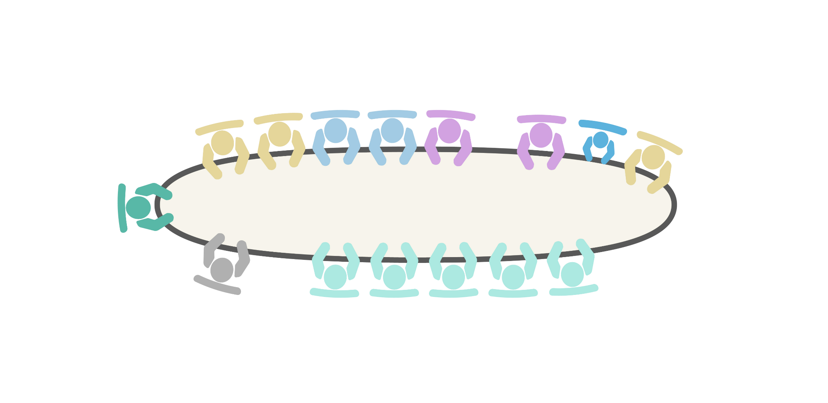
BØRN OG UNGE-UDVALGETS KOMPETENCE
Børn og unge-udvalget er et ja/nej-udvalg. (Kan også afvise eller fastsætte kortere genbehandlingsfrist)
De kan ikke formelt påtale sagsbehandlingsfejl, udtale kritik eller lign.
Risiko for, at fejl og mangler ikke tillægges helt den betydning, de burde.
Risiko for, at forældre mister tilliden til forvaltningen/systemet, hvilket kan skade samarbejdet.

Slide 9
BØRN OG UNGE-UDVALGET FREMSTÅR IKKE UAFHÆNGIGT AF FORVALTNINGEN
To af de i alt fem medlemmer af børn og unge-udvalget er kommunalpolitikere fra den forvaltning, der har behandlet sagen.
Der kan opstå mistanke om usaglige hensyn (f.eks. økonomiske eller politiske hensyn eller loyalitet over for egen forvaltning).
Det kan skabe mistillid til systemet og få betydning for det videre samarbejde mellem forvaltningen og forældrene.

Slide 10

AKUTAFGØRELSER
Akutafgørelser om tvangsanbringelse træffes af formanden, der er kommunalpolitiker, og som ikke nødvendigvis har nogen særlig faglig viden om området.
Sagerne er ringere oplyst, og formanden kan ikke få inputs fra dommeren eller de børnesagkyndige.
Formanden må pga. sagens akutte karakter og lavere oplysningsniveau i praksis stole på forvaltningen (flere interviewpersoner).
Ca. halvdelen af formandsafgørelserne (alle typer) omgøres i Ankestyrelsen.

Slide 11
PRIMÆR ANBEFALING
Kompetencen til at træffe afgørelse om tvangsanbringelse i første instans henlægges det kommende nye familieretlige system:
  Sagen vil i givet fald blive forberedt og oplyst i familieretshuset.
  Familieretshuset har en børneenhed med særlig fokus på barnets trivsel og rettigheder.
  Afgørelsen vil skulle træffes af særligt uddannede dommere i familieretterne (de 24 byretter).
  Familieretsdommeren vil skulle træffe afgørelse om akut tvangsanbringelse.
  Der skal fastsættes tidsfrister for sagernes behandling.

Slide 12
SEKUNDÆR ANBEFALING
Den sekundære anbefaling er, at kompetencen henlægges til et eller flere børn og unge-nævn (landsdækkende eller regionale) med et selvstændigt sekretariat.
  Nævnet er uafhængigt af forvaltningen.
  Sagen oplyses fortsat af forvaltningen.
  Sekretariatet skal foretage en intens prøvelse af, om sagen er tilstrækkelig oplyst fra forvaltningen og foranledige eventuelle yderligere undersøgelser foretaget.
  Sekretariatet skal vurdere, om der er fejl og mangler, som kan føre til en kritik fra nævnet.
  Nævnsformanden (dommeren) vil skulle træffe afgørelse om akut tvangsanbringelse.

Slide 13
FORBEDRINGER AF DEN EKSISTERENDE ORDNING
Hvis den primære eller sekundære anbefaling ikke kan imødekommes, anbefales en række forbedringer af det nuværende system.
  En anden sammensætning af udvalget, således at en af lægmandspladserne erstattes af en anden faglighed, som kan styrke vurderingen af sagen og vurdere sagsbehandlingens kvalitet.
  Den sidste lægmandsplads skal ikke besættes af en lokalpolitiker.
  Udvalget skal have formel kompetence til at påtale sagsbehandlingsfejl.

Slide 14
EKSEMPLER PÅ ANDRE FORSLAG TIL FORBEDRINGER
Forældrene tillægges flere rettigheder i forbindelse med forældrekompetenceundersøgelser:
  Forældrene skal have ret til at kommentere kommunens valg af undersøger, så bemærkningerne kan indgå i kommunens endelige vurdering af, hvem der skal forestå undersøgelsen.
  Der skal indføres krav om partshøring over indholdet af forældrekompetenceundersøgelser i tvangsanbringelsessager.
  Afslag på anmodninger om udarbejdelse af forældrekompetenceundersøgelse i tvangsanbringelsessager skal kunne påklages til Ankestyrelsen.

